Slide 1
ЗЕЛЕНОДОЛЬСЬКИЙ ПРОФЕСІЙНИЙ ЛІЦЕЙ
МЕТОДИЧНА КОМІСІЯ БУДІВЕЛЬНОГО НАПРЯМУ ПРЕЗЕНТУЄ:
Створення художніх панно в техніці: барельєф,горельєф
Підготували:
майстри виробничого навчання
Віта КОЖЕМЯКІНА та Юлія МІНЬКО
2022 рік

Slide 2
ІНСТРУМЕНТИ
Малярний ніж;
Рулетка;
Шпателі;
Набір мастихінів;
Простий олівець;
Шліфувальні сітки різної абразивності;
Флейцьові кисті, художні пензлі; палітра;
Клейовий пістолет.

Slide 3
Матеріали
Глибоко проникаюча грунтувальна суміш ANSERGLOB EG 58;
Адгезійна пігментована суміш Beton-Kontakt;
Фінішна гіпсова шпаклювальна суміш;
Фарба водоемульсійна акрилова;
Універсальний пігментний концентрат Sniezka;
Емаль декоративна акрилова з ефектом “перламутр”;
Лак яхтовий “глянець”;
Швидкосохнучий акриловий аерозольний лак;
Гіпсокартонові заготовки розміром 80х90 см, 30х40 см, 60х80см-2 шт., 40х60 см.

Slide 4
Технологічний процес
1. Виконання розмітки, відмічання потрібного розміру.

Slide 5
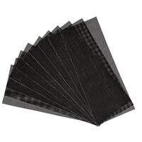
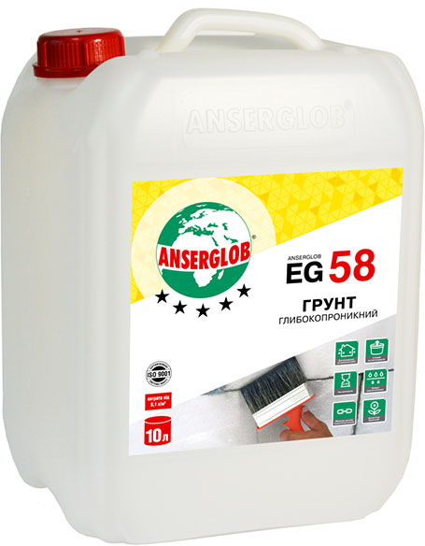
2. Зачищення зрізаних країв заготовок.
3. Грунтування поверхні глибокопроникаючою грунтувальною сумішшю ANSERGLOB EG 58.

Slide 6
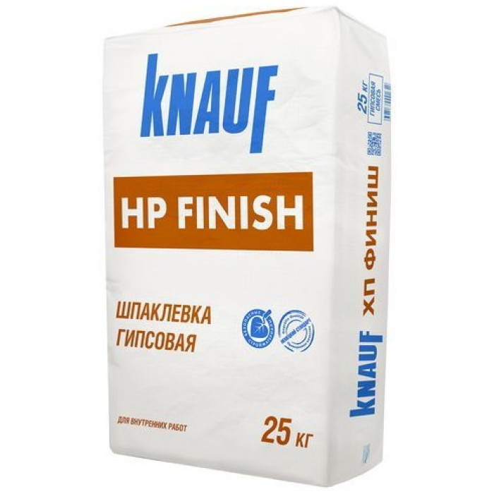
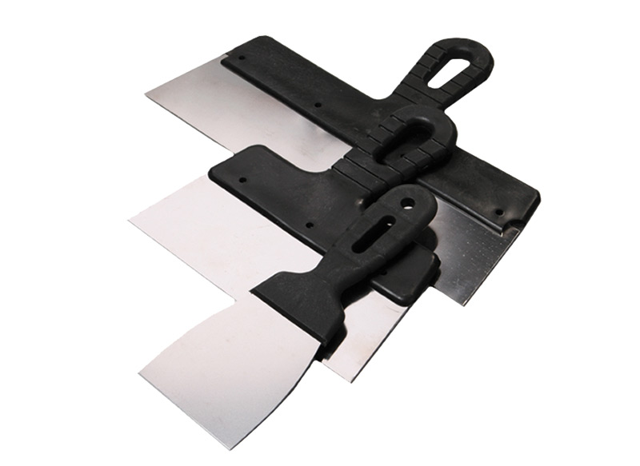
4. Шліфування абразивною сіткою.
5. Шпаклювання поверхні гіпсовою шпаклівкою.
6. Шліфування поверхні.
7. Грунтування.

Slide 7
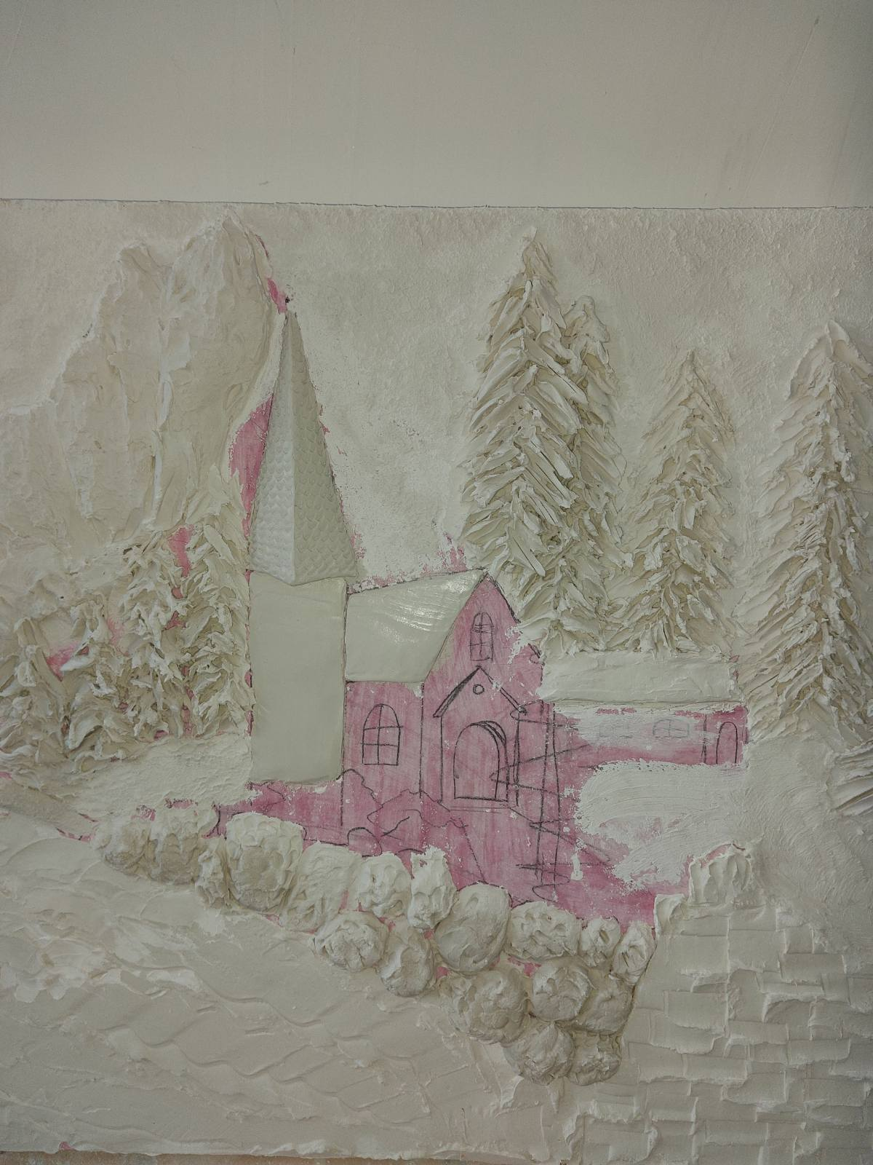
8. Створення ескізу.
9. Грунтування малюнку адгезійною пігментованою сумішшю.
10. Створення окремих елементів малюнку фінішною шпаклівкою мастихінами.
11. Усунення непотрібних нерівностей.
12. Нанесення грунтувальної суміші.

Slide 8
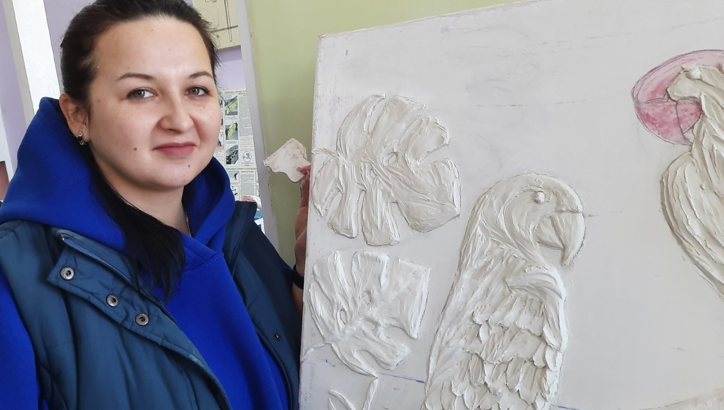

Slide 9
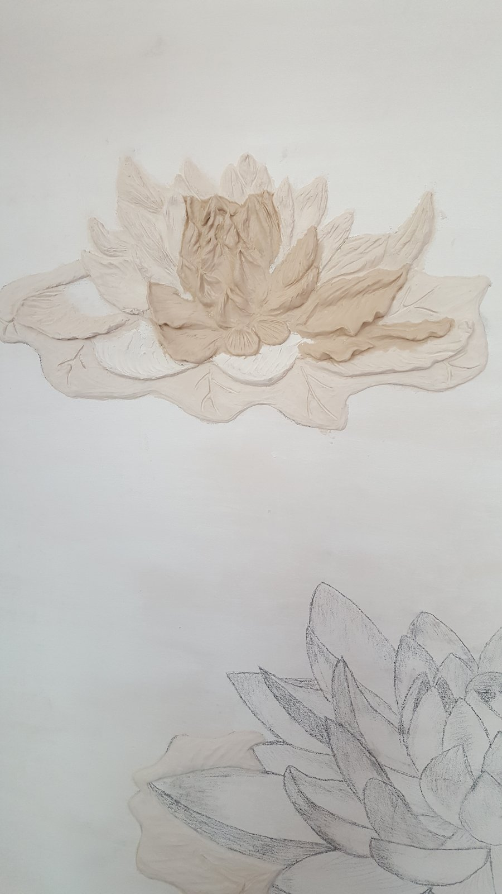
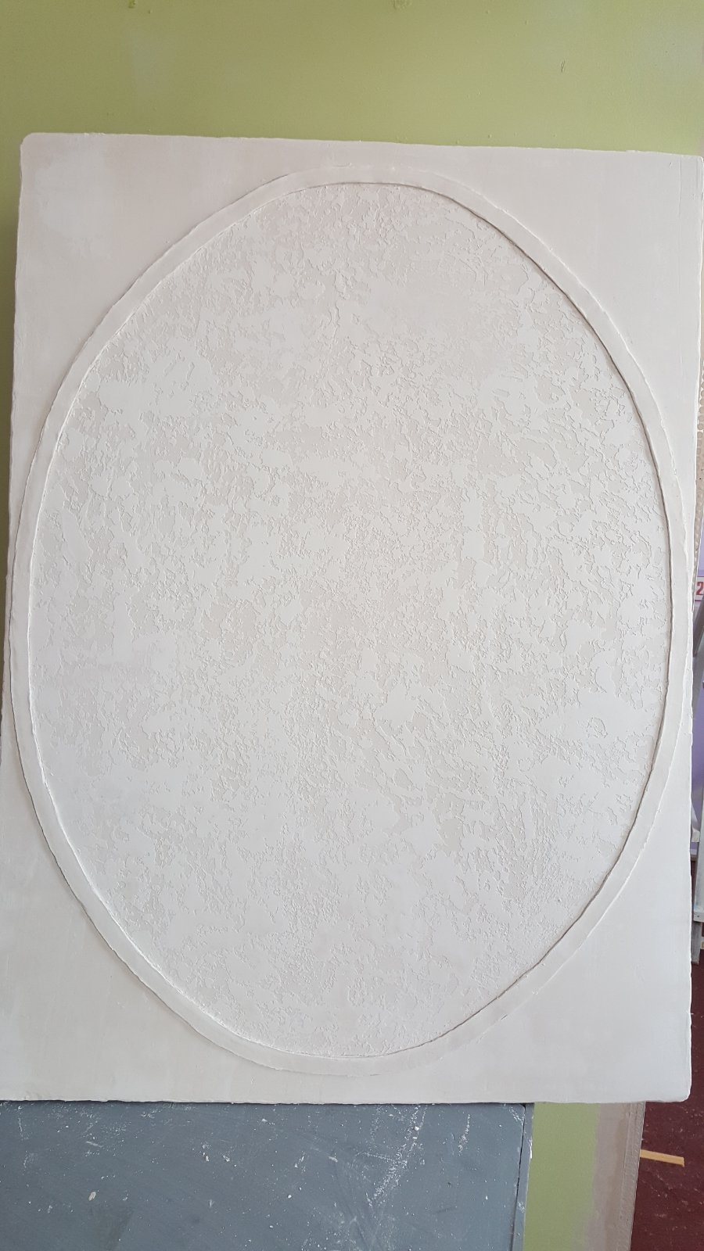

Slide 10
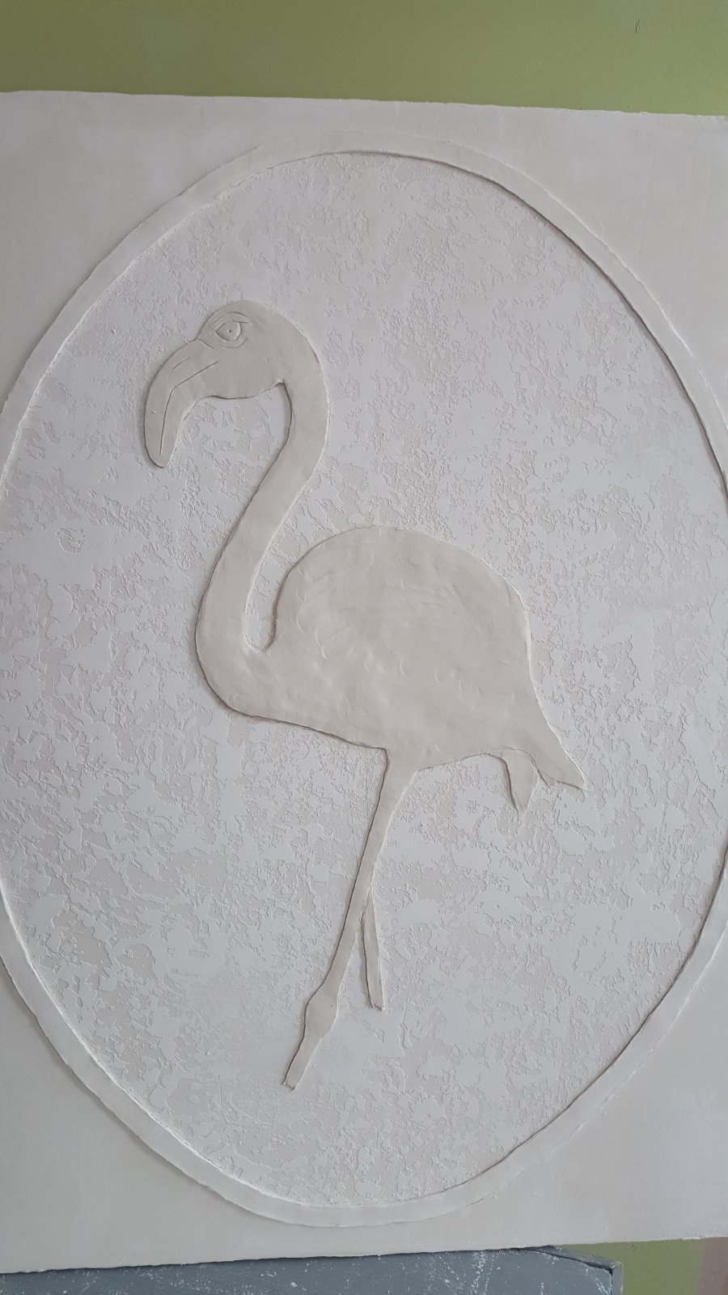
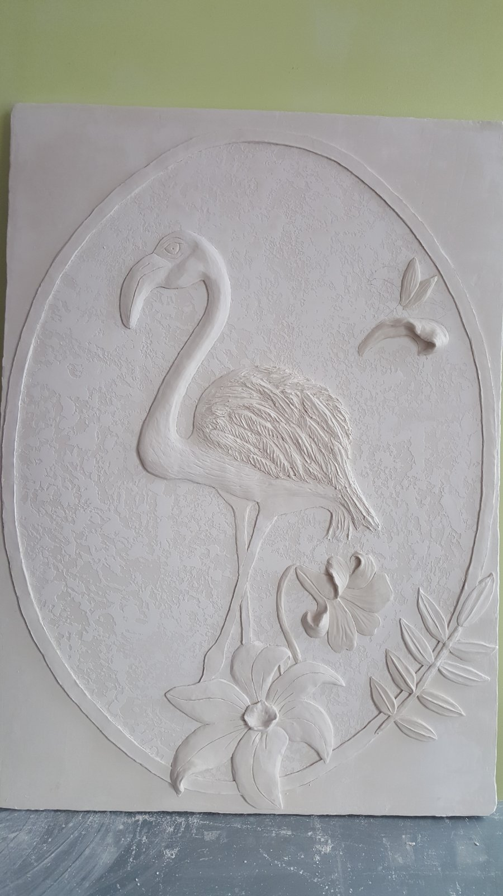

Slide 11
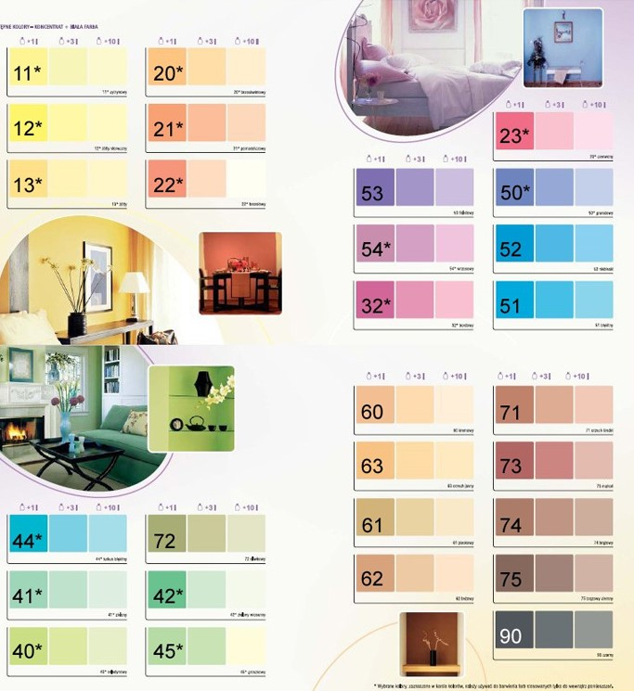
13. Фарбування зразків, враховуючи освітлення приміщення.

Slide 12
Барельєф може бути сюжетним або абстрактним. Виконаним у класичному, античному, сучасному стилях.

Slide 13
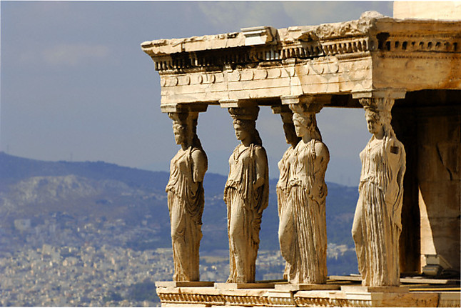
Античний стиль

Slide 14
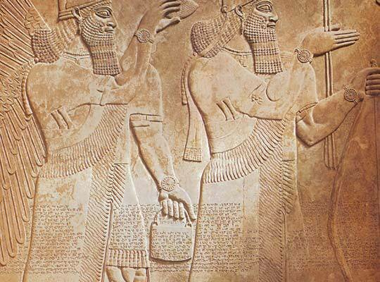

Slide 15
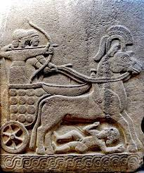

Slide 16
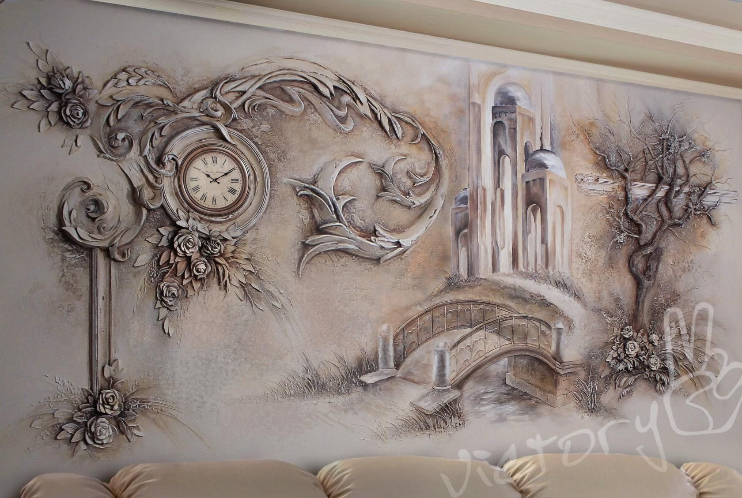
Класичний стиль

Slide 17
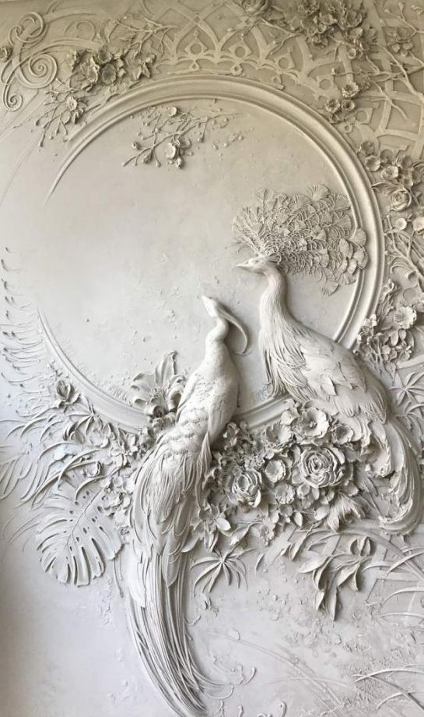

Slide 18
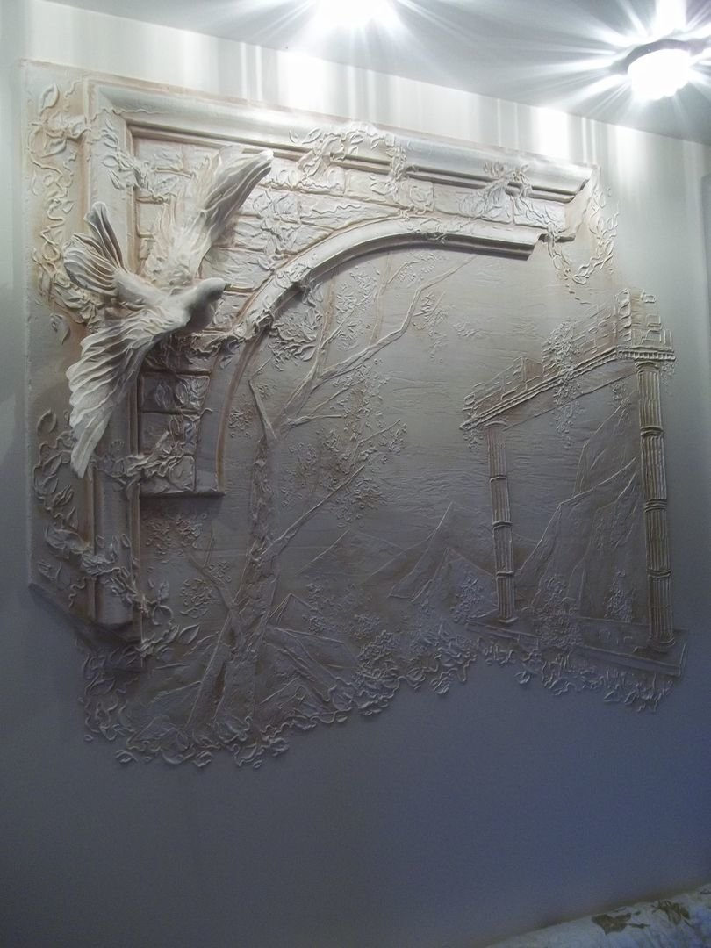

Slide 19
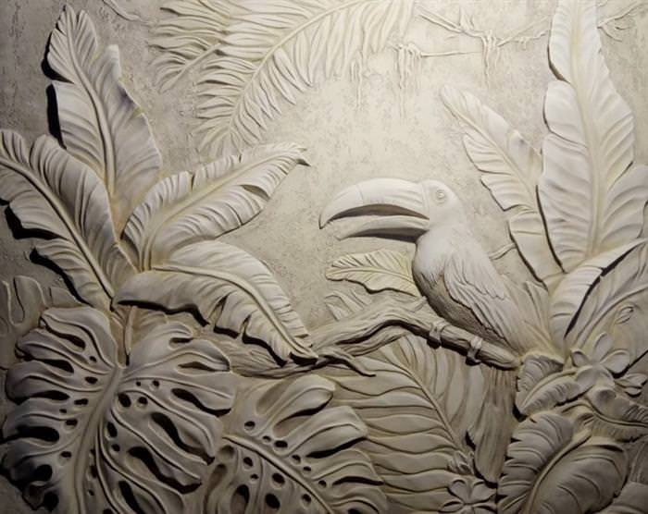
Сучасний стиль

Slide 20
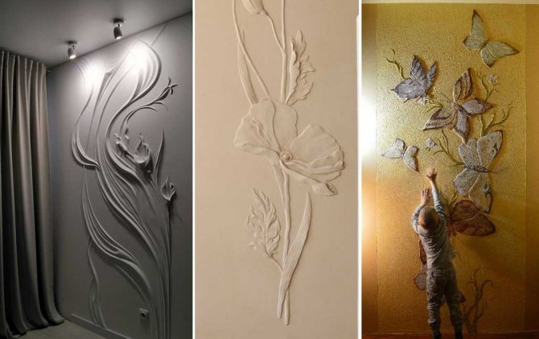

Slide 21
Творчі роботи в техніці барельєф майстрів та здобувачів освіти Зеленодольського професійного ліцею

Slide 22
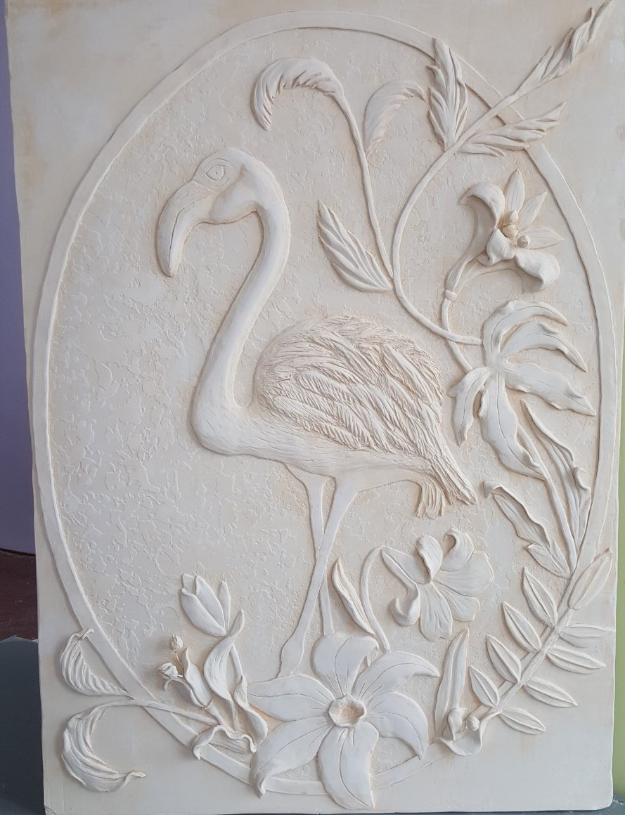

Slide 23
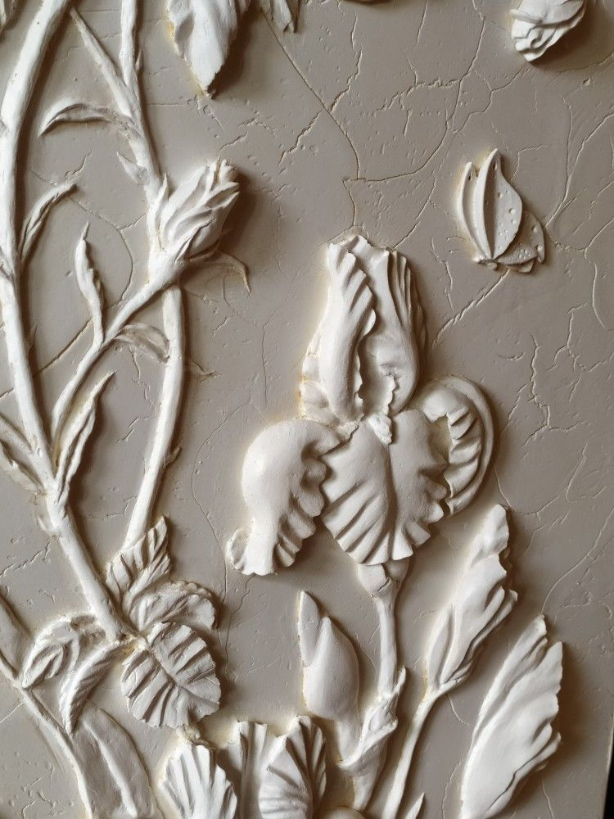
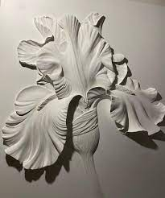

Slide 24
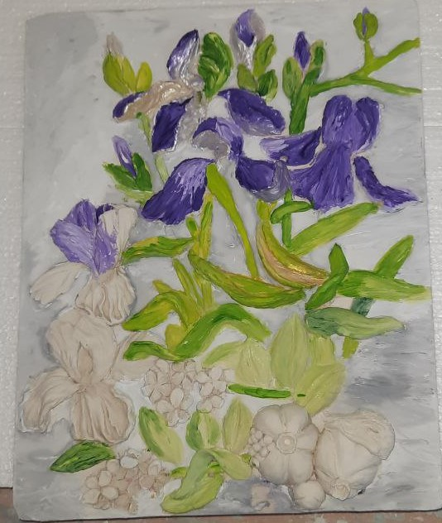

Slide 25
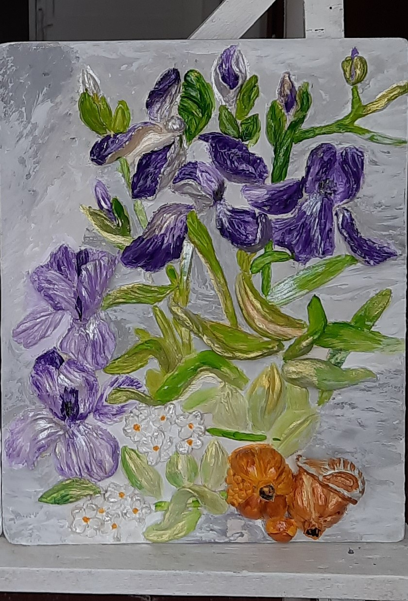

Slide 26
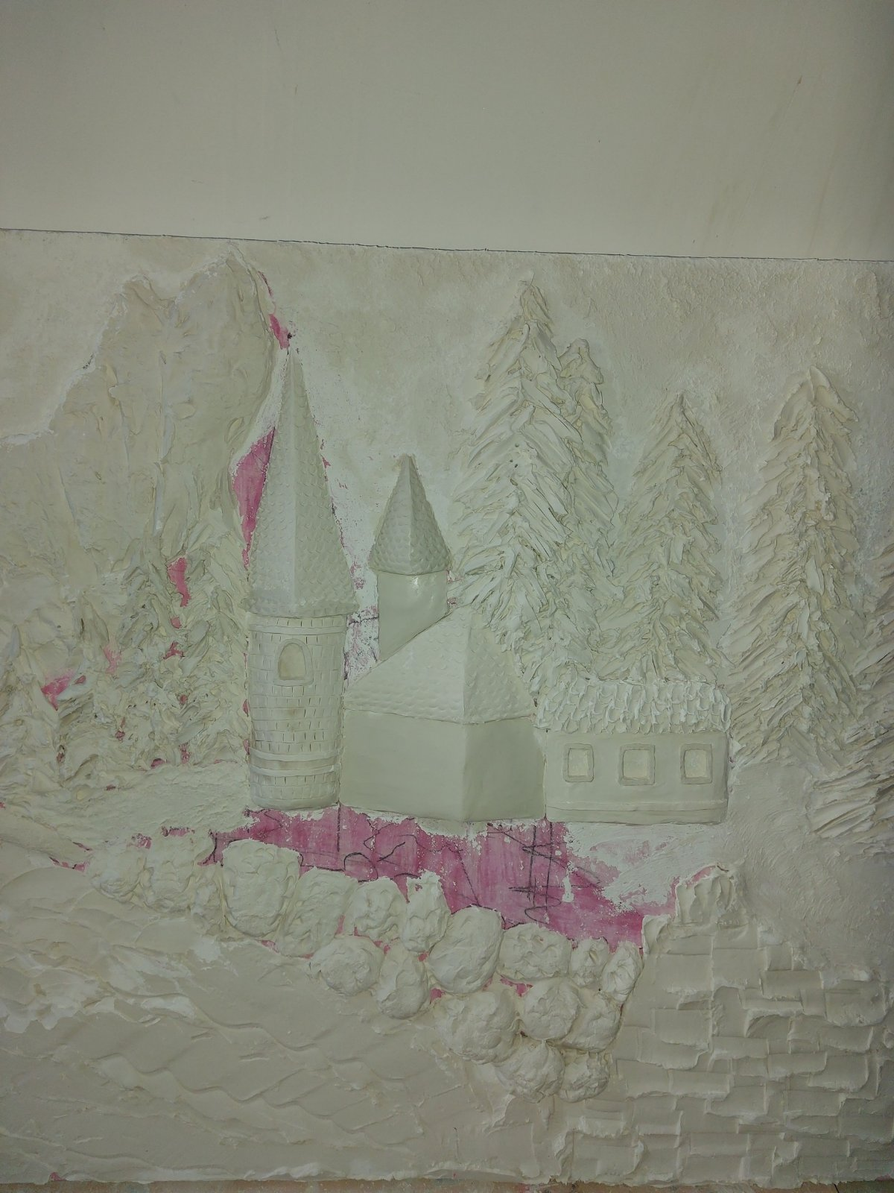
У горах високих, де беркут кружляє,
Там край незрівнянний цвіте.
Миру і щастя всім людям бажає
Карпатська батьківська земля.
Земля, як і беркут, летить у просторах,
Їй треба любові й тепла.
Візьми собі сили цілющої, орле,
З гірського кришталь-джерела.
Р. Юзва “Беркут”

Slide 27
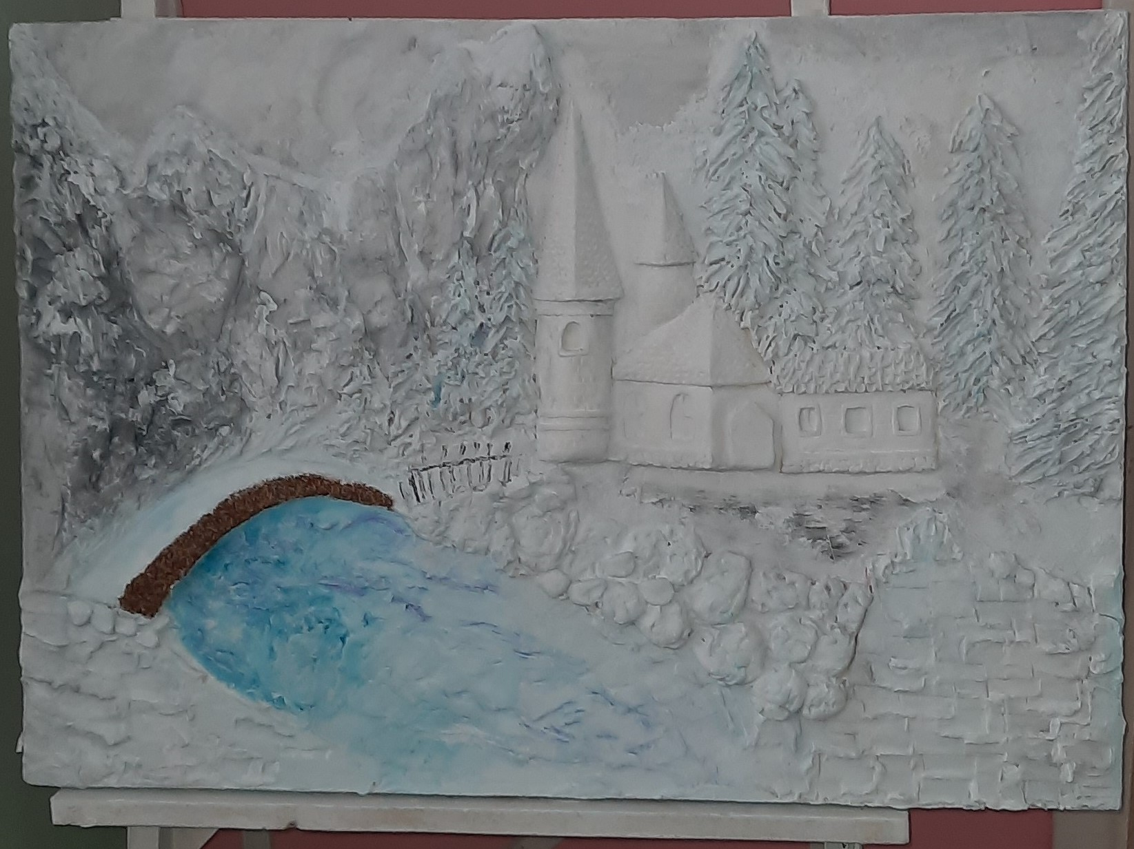

Slide 28
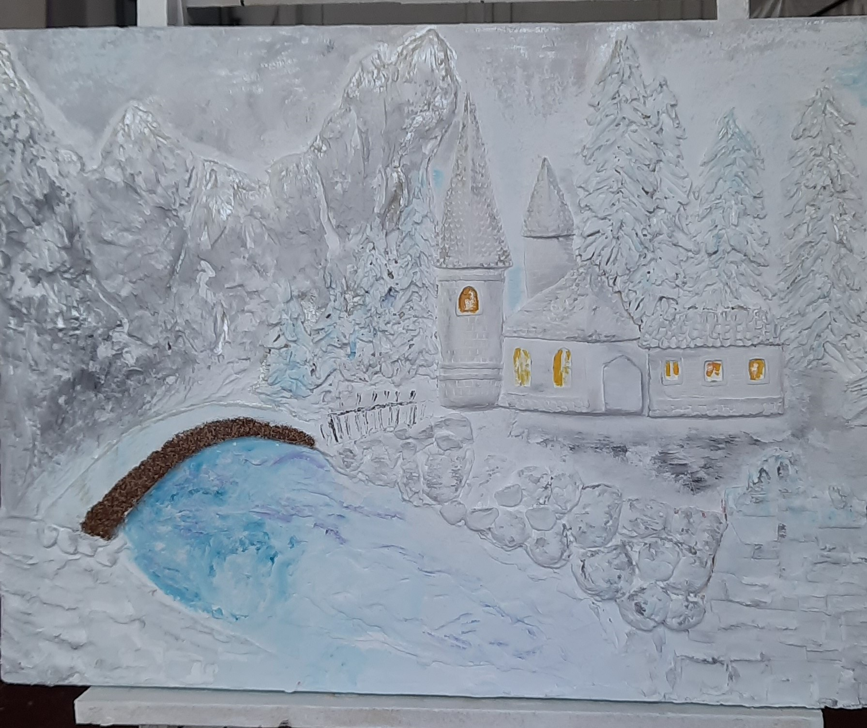

Slide 29
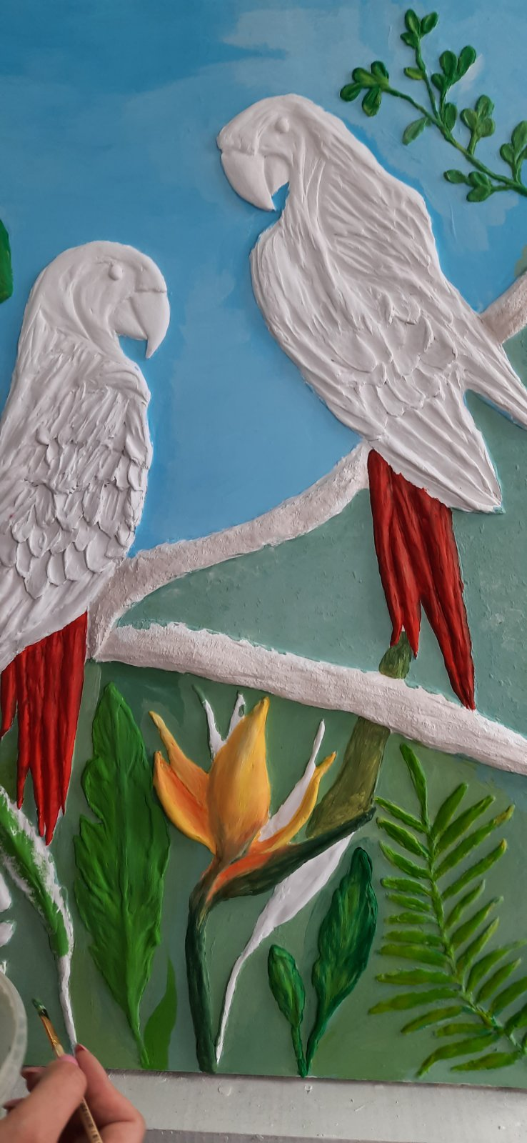
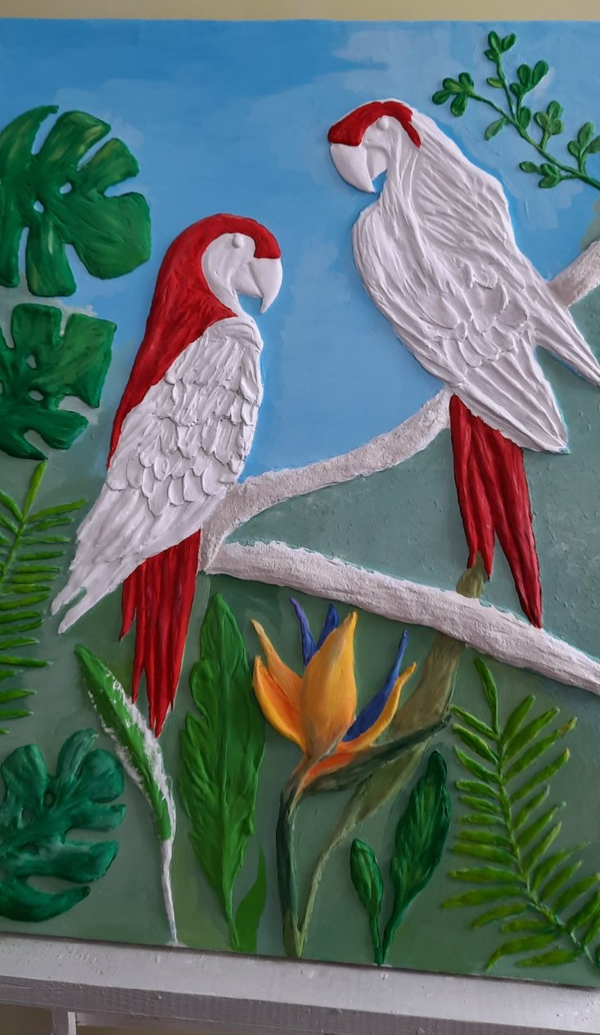

Slide 30
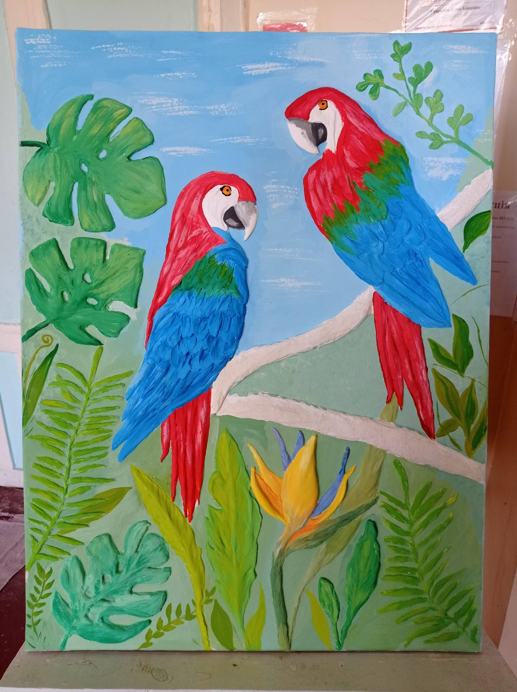
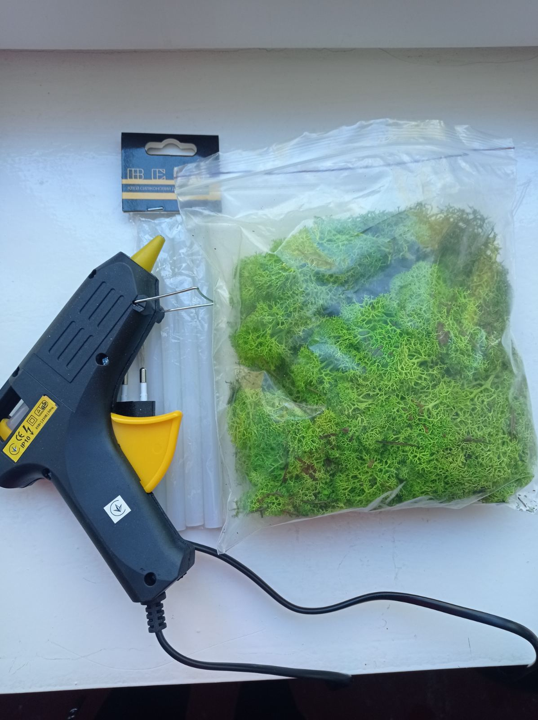

Slide 31
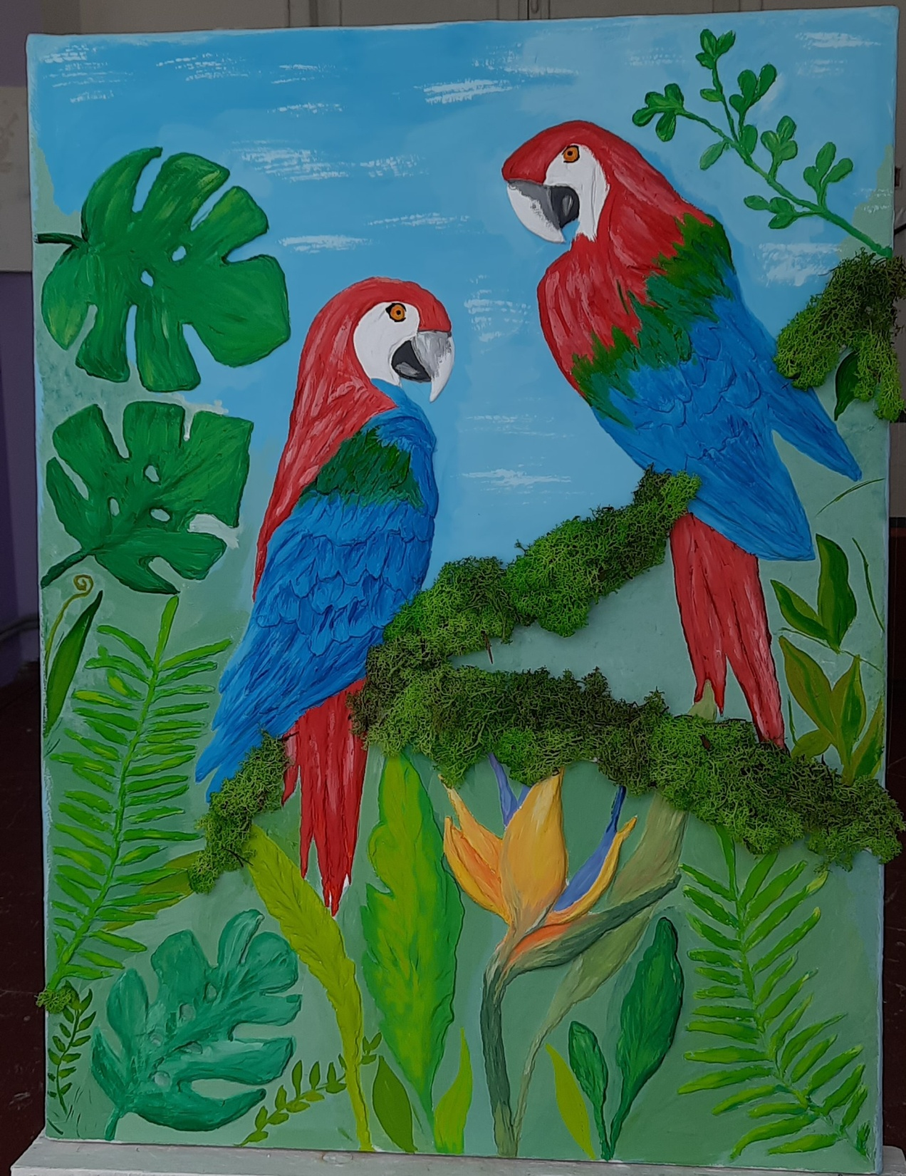

Slide 32
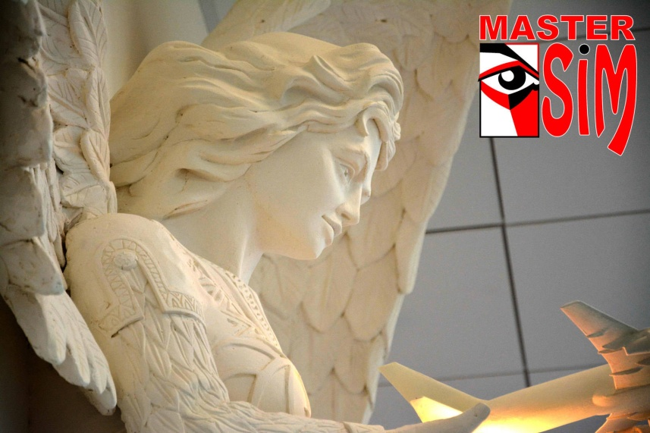
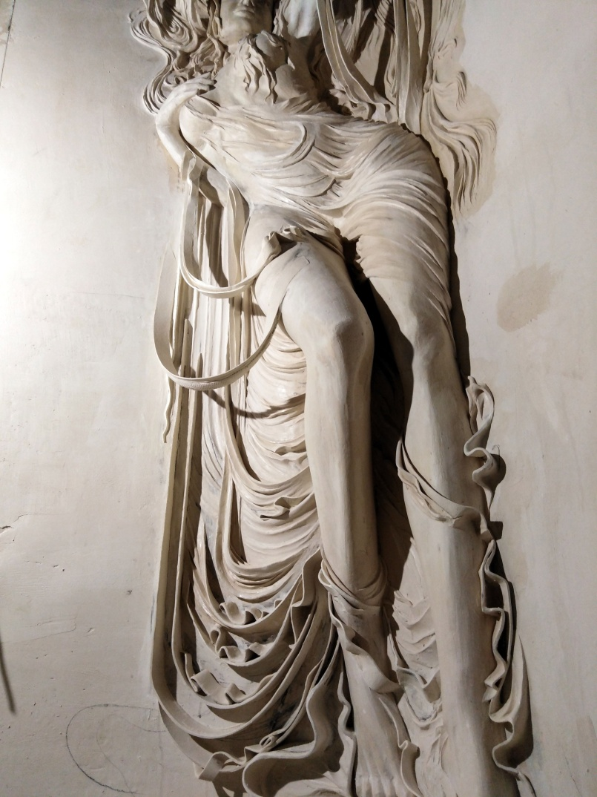
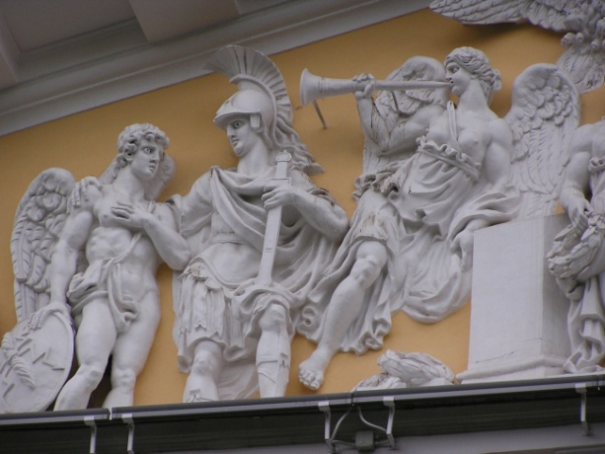
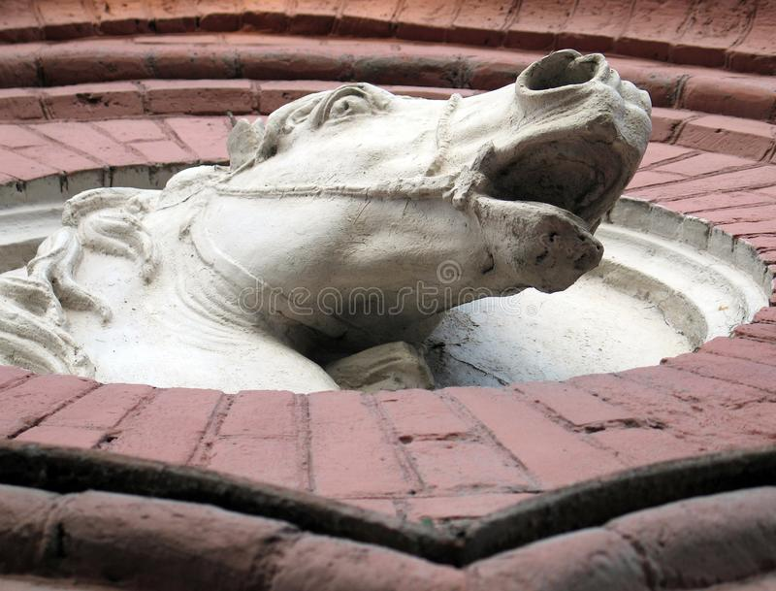
Горельєф

Slide 33
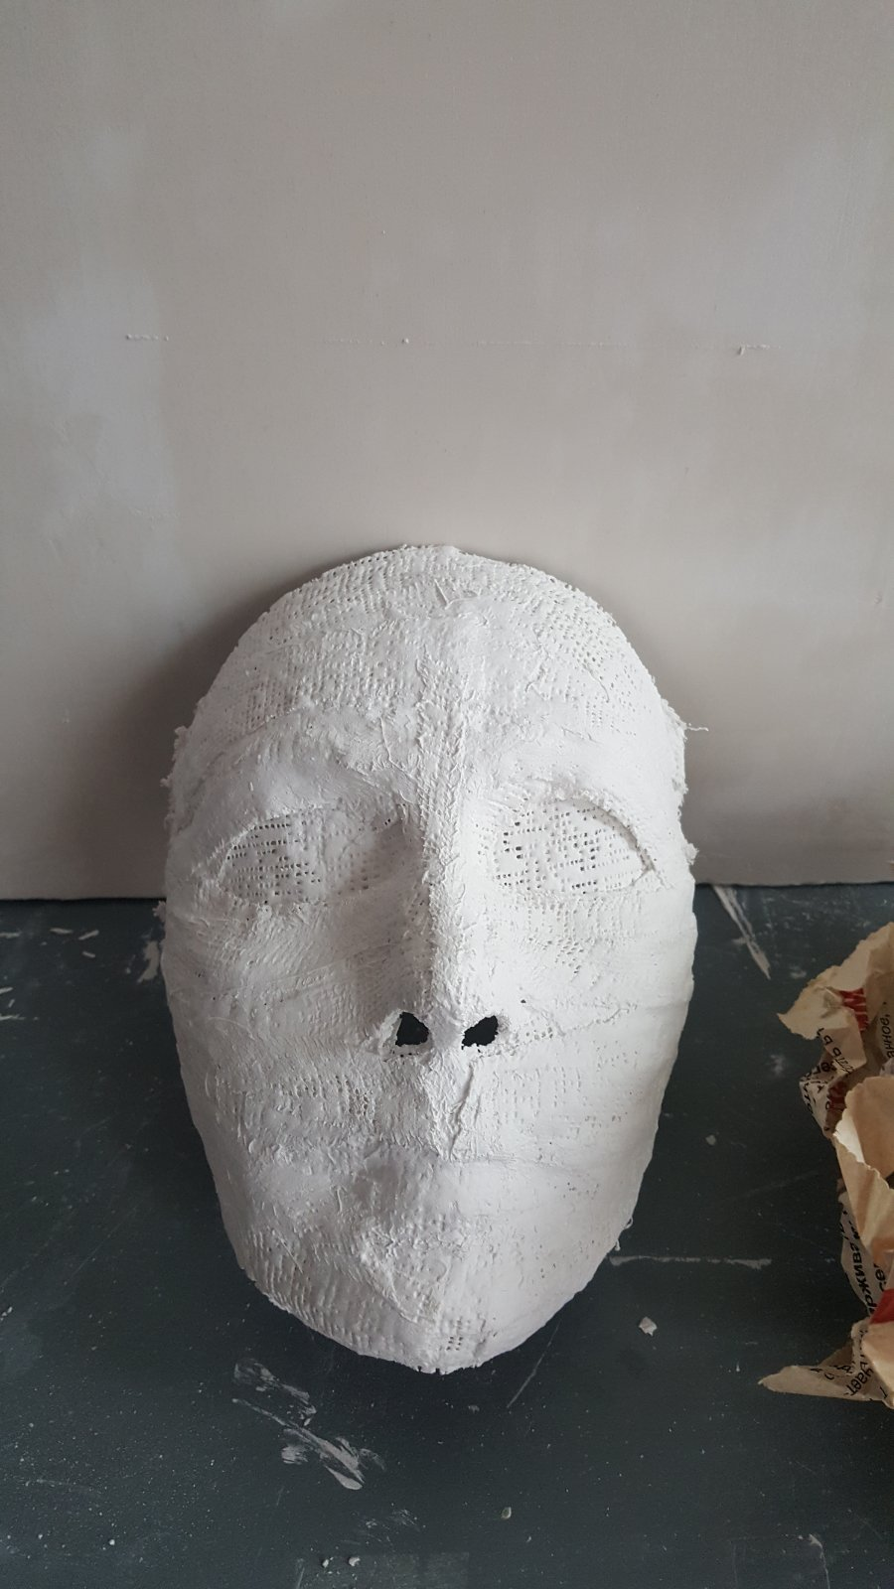
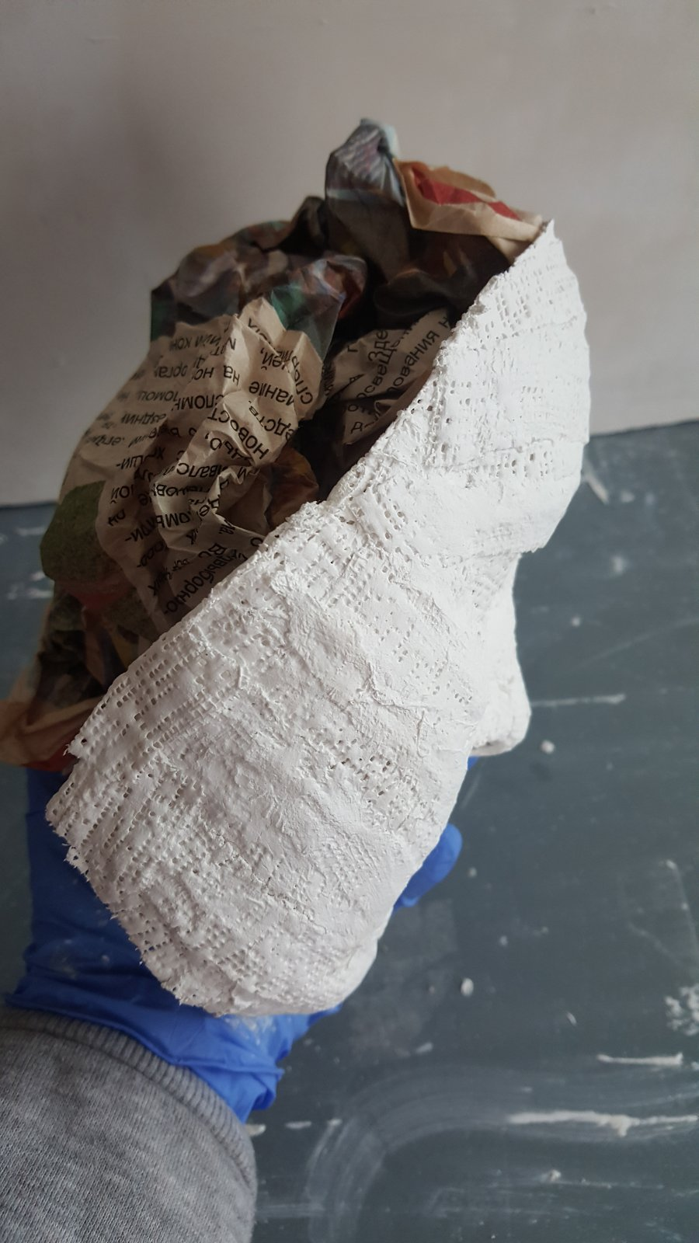

Slide 34
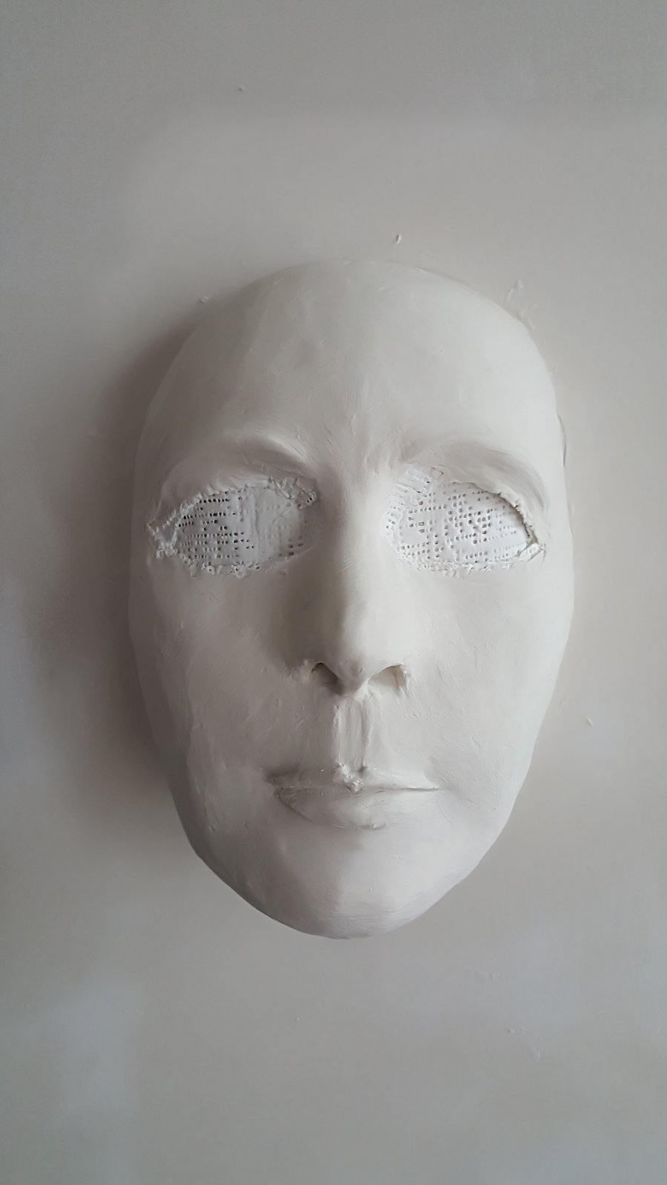
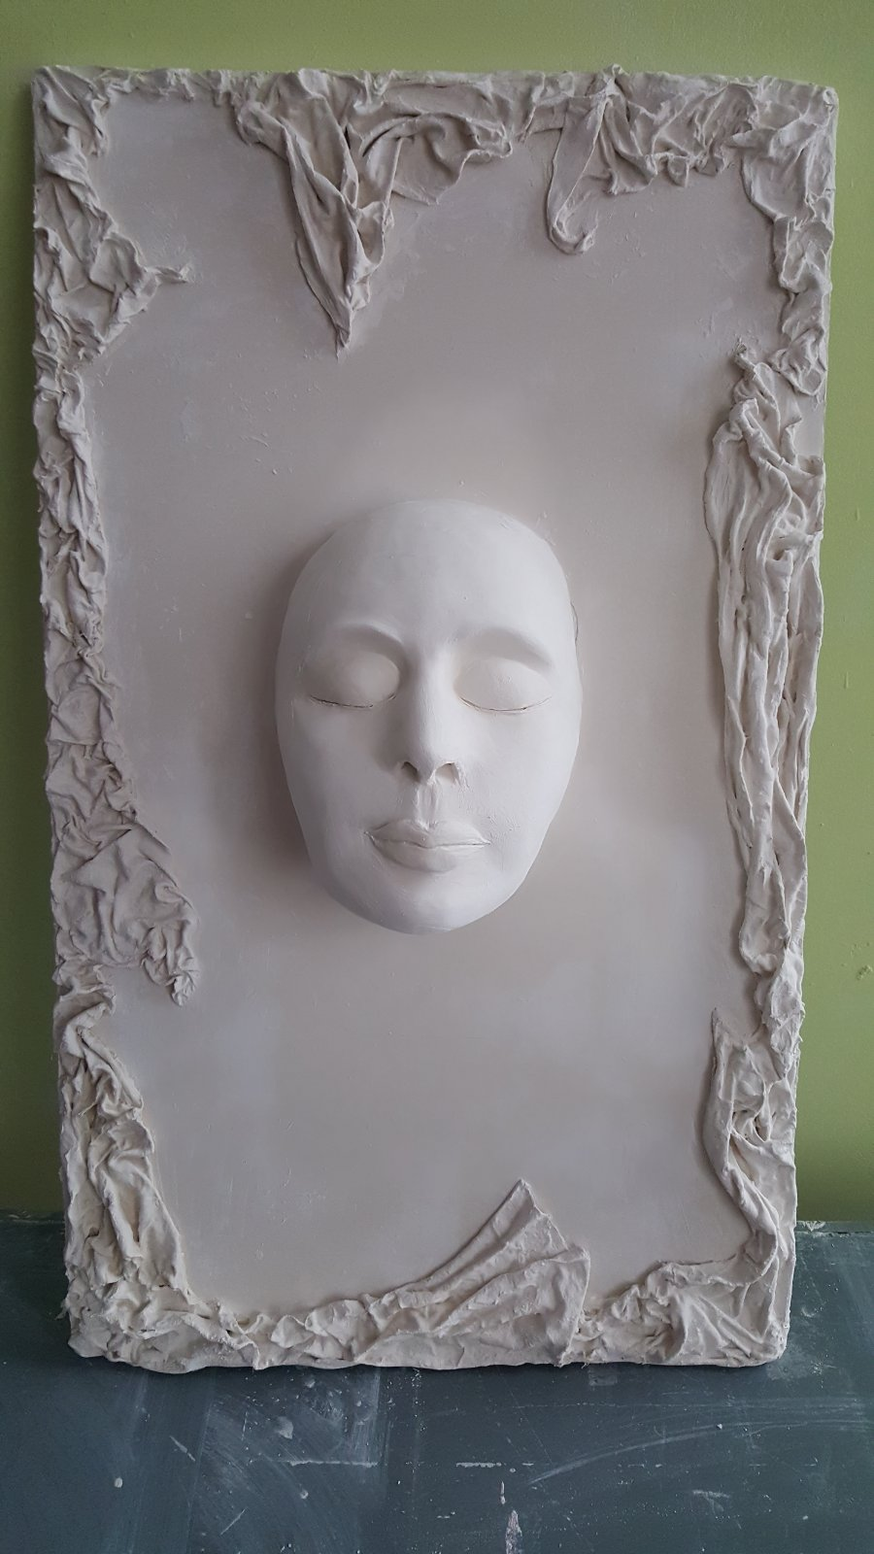

Slide 35
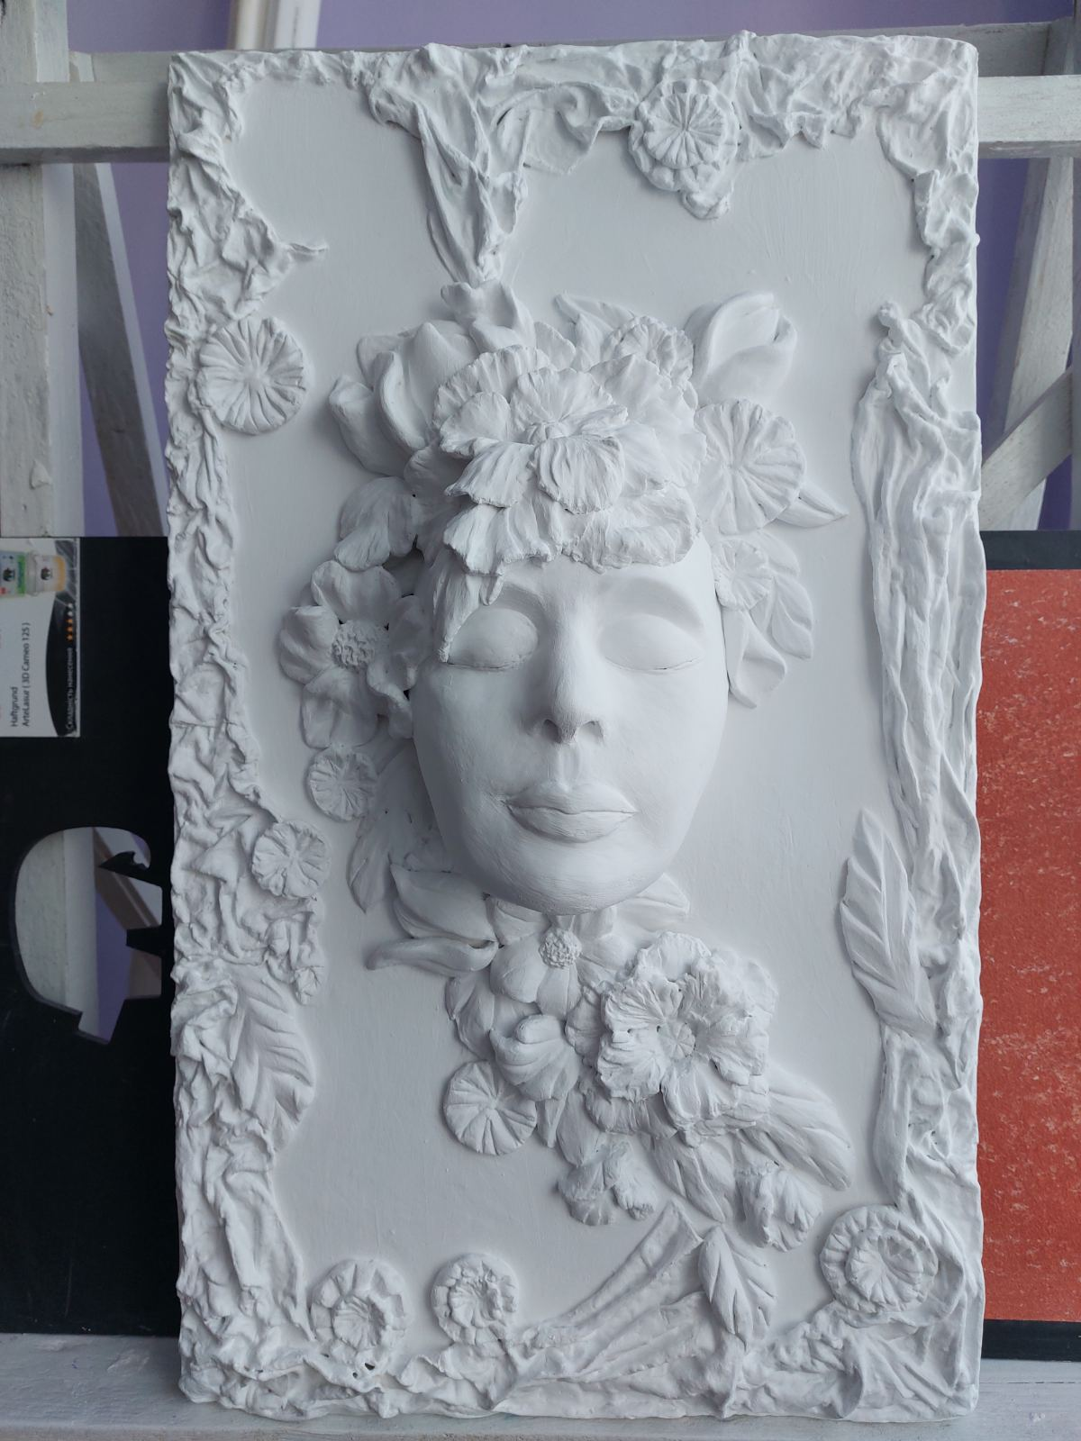

Slide 36
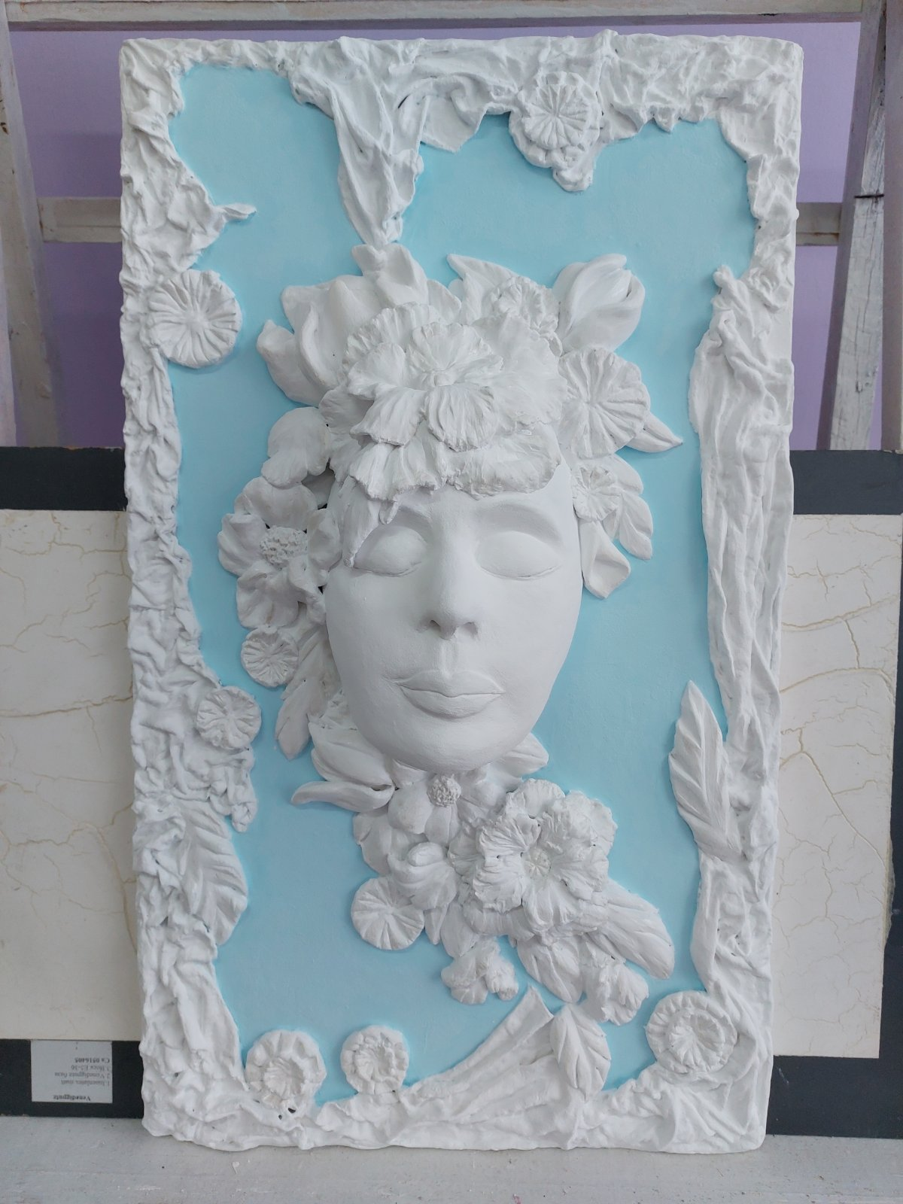

Slide 37
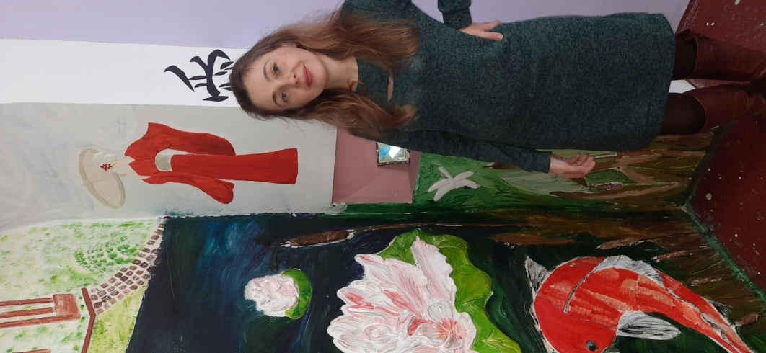
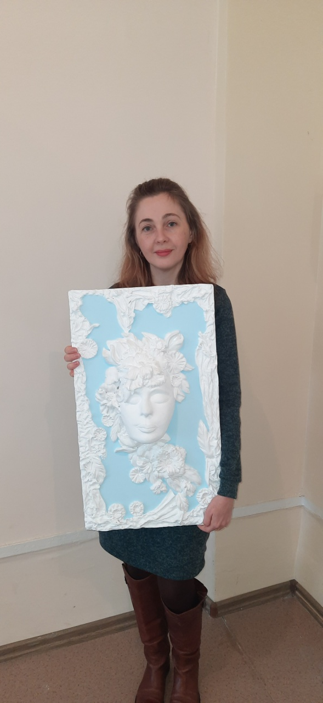
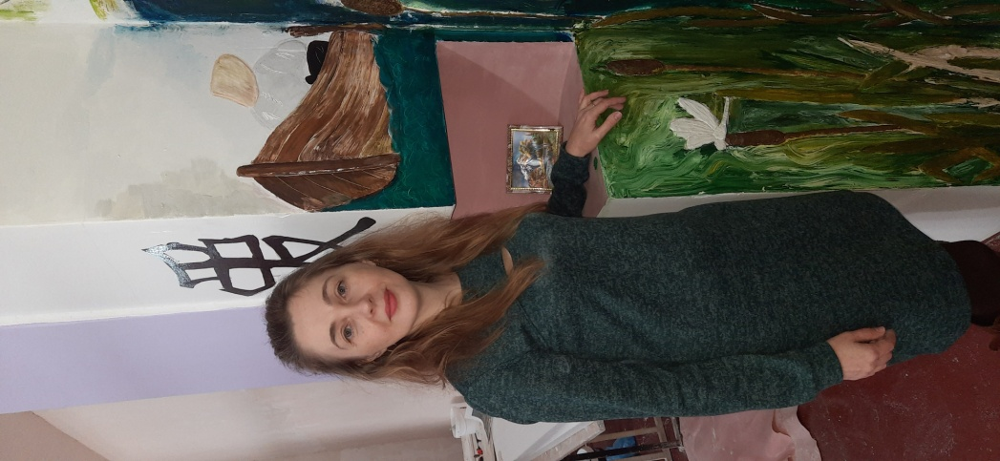
Учениця Зеленодольського професійного ліцею

Slide 38
ВИСНОВОК
Створення панно в інтер’єрі - це передусім ознака смаку і вишуканості приміщення. Навіть найпростіша об’ємна картина прикрасить простір, наповнивши його атмосферою шляхетності та елегантності. Так ми в Зеленодольському професійному ліцеї за допомогою картин в цій техніці прикрашаємо кабінети і майстерні.

Slide 39
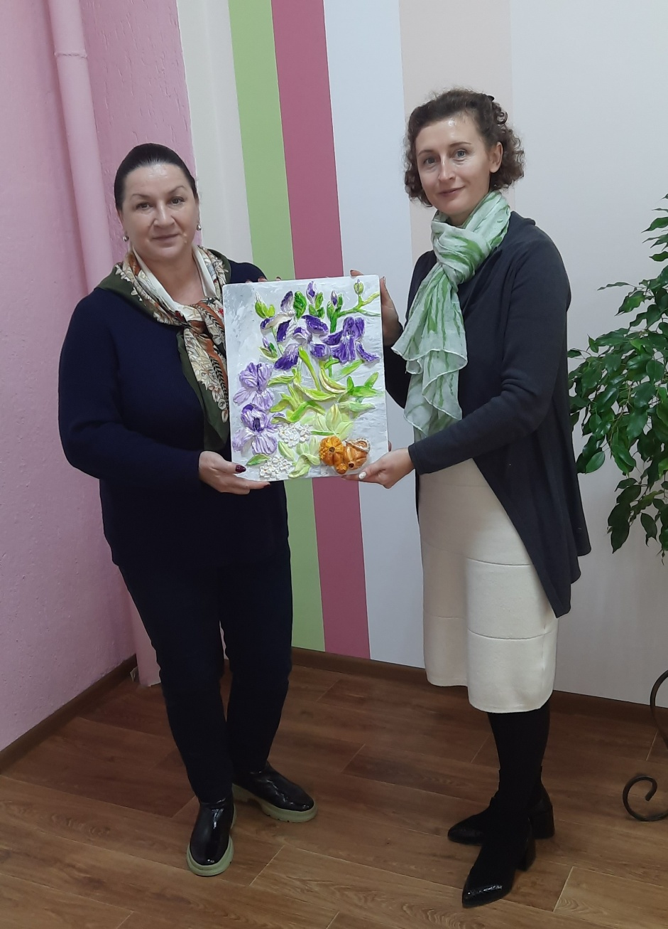
Кабінет старшого майстра

Slide 40
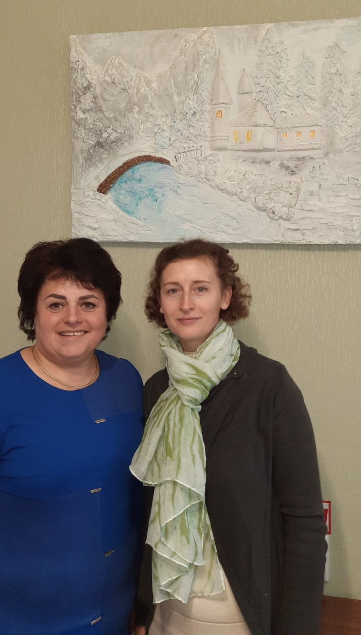
Кабінет головного бухгалтера

Slide 41
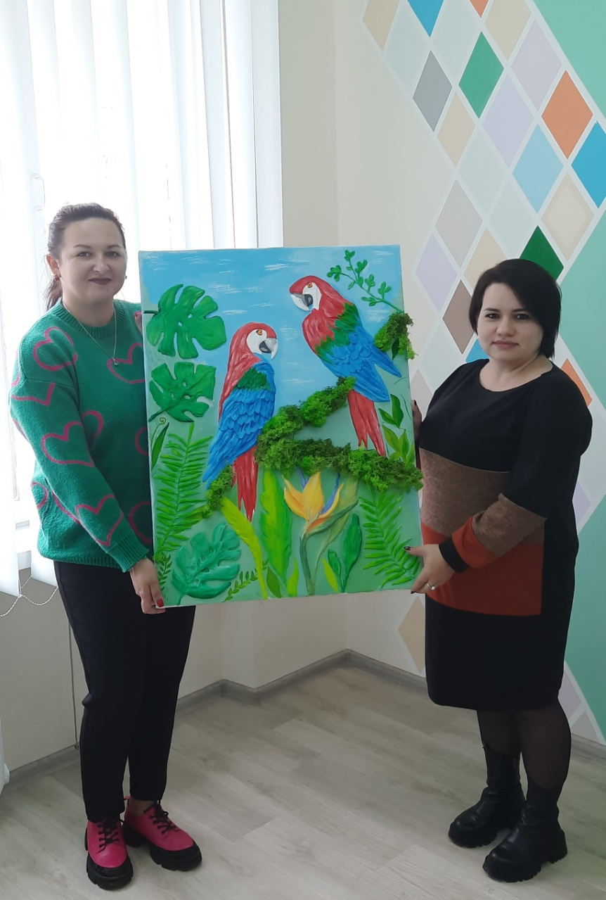
Кабінет заступника директора з навчально-виробничої роботи

Slide 42
Дякуємо за увагу!

